Slide 1


工程能力提升 Lesson-01
孟老师 & 开课吧人工智能学院课程组
2020.01

Slide 2
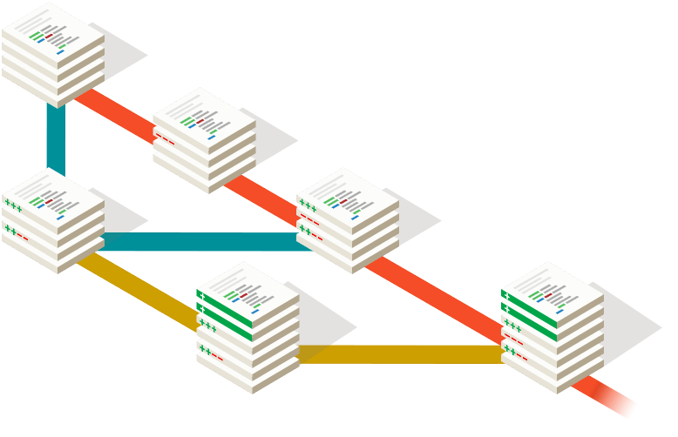
目录
1
GIT简介、安装配置
2
GIT基本原理、工作流程
3
GIT基本操作
4
GIT远程仓库
5
GIT分支管理及标签管理
6
GITHUB使用及个人主页搭建

Slide 3


1.1 简述
GIT兴起
git是由Linux之父Linus开发的，在2005年4月3号开始开发，到 4.7 仅四天时间Git就可以投入使用了。到同年6月份，Linux已经在使用Git管理代码了。
Linux版本管理最早是通过手工合并代码的方式进行的，不使用CVS的原因就是Linus坚决反对这种集中式的版本管理工具。而迫于其他开发者的压力，Linus最后决定使用BitKeeper一种分布式的版本管理工具。与集中式不同，使用分布式的版本管理工具每个人都可以在本地进行版本的管理，如日志提交、代码提交、创建tag和分支、合并分支等等操作。
2005年4月，Andrew Tridgell 为了开发一个可以与BitKeeper交互的工具，试图反编译BitKeeper。这让开发该软件的公司BitMover得知并取消了Linux社区免费试用BitKeeper的权利。这也成为了Linus开发Git的契机，促进了Git这一伟大作品的诞生。

Slide 4
1.1 简述
集中式（SVN） VS. 分布式（GIT）
集中式的版本控制系统都有一个单一的集中管理的服务器，保存所有文件的修订版本，而协同工作的人们都通过客户端连到这台服务器，取出最新的文件或者提交更新。
在分布式版本控制系统中，客户端并不只提取最新版本的文件快照，而是把原始的代码仓库完整地镜像下来。这么一来，任何一处协同工作用的服务器发生故障，事后都可以用任何一个镜像出来的本地仓库恢复。这类系统都可以指定和若干不同的远端代码仓库进行交互。籍此，你就可以在同一个项目中，分别和不同工作小组的人相互协作。你可以根据需要设定不同的协作流程。
SVN与GIT优缺点对比
SVN优点： 1、 管理方便，逻辑明确，符合一般人思维习惯。 2、 易于管理，集中式服务器更能保证安全性。 3、 代码一致性非常高。 4、 适合开发人数不多的项目开发。
SVN缺点： 1、 服务器压力太大，数据库容量暴增。2、 如果不能连接到服务器上，基本上不可以工作，看上面第二步，如果服务器不能连接上，就不能提交，还原，对比等等。 3、 不适合开源开发。
GIT优点： 1、适合分布式开发，强调个体。 2、公共服务器压力和数据量都不会太大。 3、速度快、灵活。 4、任意两个开发者之间可以很容易的解决冲突。 5、离线工作
GIT缺点： 1、学习周期相对而言比较长。 2、不符合常规思维。 3、代码保密性差，一旦开发者把整个库克隆下来就可以完全公开所有代码和版本信息。

Slide 5

思考题
快照 VS. 备份

Slide 6
1.2 安装配置
Windows安装
Git配置
访问地址：https://git-scm.com/
点击下载：https://git-scm.com/download/gui/win
开始安装，下一步…
配置用户名：git config --global user.name “xxx”
配置邮箱：git config --global user.email “xxx"
配置大小写敏感：git config --global core.ignorecase false
查看配置信息：git config --list
Linux安装
Yum install git
下载源码：https://github.com/git/git.git 编译安装。
Mac安装
打开终端，执行命令brew install git@2.20.1

Slide 7
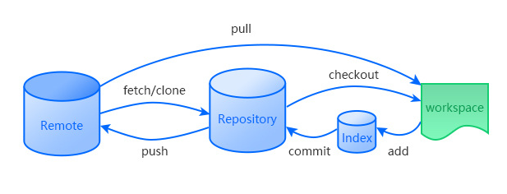
2.1 基本原理
Git工作区
Remote：远程仓库，托管代码的服务器，可以理解为是你项目组中的一台电脑用于远程数据交换（github）。
Repository：仓库区（版本库），就是本地仓库，安全存放数据的位置，这里面有你提交所有版本的数据，其中HEAD指向最新放入的仓库版本。
Index/Stage：暂存区，用于临时存放你的改动，事实上，它只是一个文件，保存即将提交到文件列表的信息。
Workspace：工作区，就是你平时看到和编辑文件的区域。

Slide 8
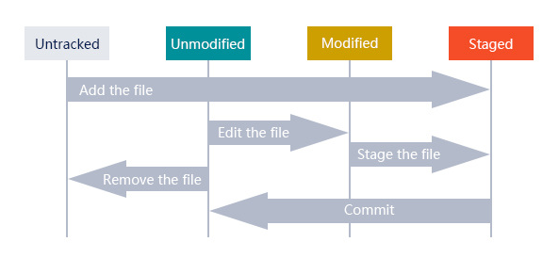
2.2 工作流程
Git文件状态（版本控制就是对文件的版本控制）
Untracked：未跟踪，在此文件夹中，但没有加入到git库，不参与版本控制，通过git add 状态变为staged。
Unmodified：文件已经入库，未修改，即版本库中的文件快照内容与文件夹一致，这种类型的文件有两种去处，如果被修改，变为modified，如果被移除版本库git rm，则变为Untracked
Modified：文件已修改，仅仅是修改，并没有进行其他操作，这个文件有两个去处，第一个是staged，第二个是unmodified。
Staged：执行git commit 则将修改同步到库中，这时库中的文件和本地文件虽为一致，文件为Unmodified。执行git reset HEAD filename取消暂存，文件状态为modified。

Slide 9
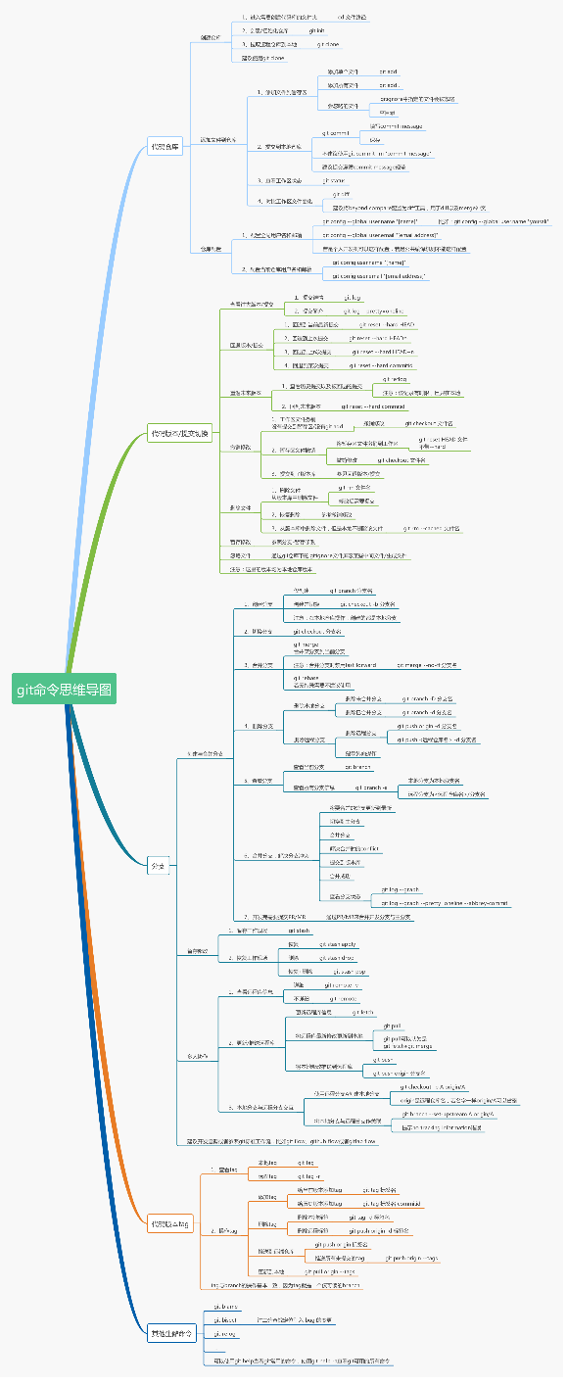
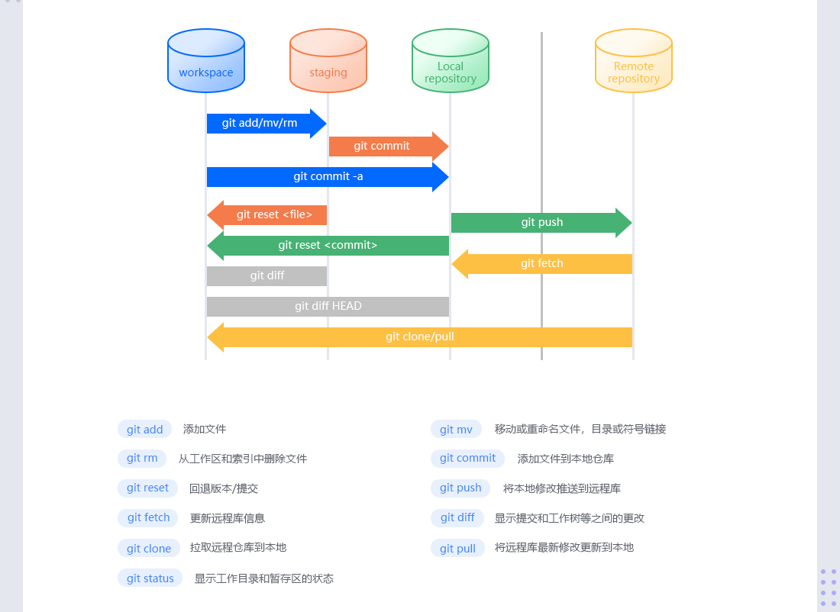
3.1 基本操作

Slide 10

3.1 基本操作
基本操作流程
提交了版本，发现有bug怎么办!!!
选择一个合适的地方，创建一个空目录（版本库）
初始化版本库
新增文件
$ mkdir learngit
$ cd learngit
$ pwd
/data/git/learngit
使用git reset –hard HEAD^ 回滚至上个版本或指定commit id。
使用git log查看日志
$ git init
$ ll –ah
drwxr-xr-x 7 root root 4.0K Jan 11 17:32 .git
小结
HEAD指向的版本就是当前版本，因此，Git允许我们在版本的历史之间穿梭。
穿梭前，用git log可以查看提交历史，以便确定要回退到哪个版本。
要重返未来，用git reflog查看命令历史，以便确定要回到未来的哪个版本。
$ git add readme
$ git commit –m “add readme file
[master (root-commit) 3289742] add readme
1 file changed, 2 insertions(+)
create mode 100644 readme

Slide 11
3.1 基本操作
基本操作流程
提交了版本，发现有bug怎么办!!!
选择一个合适的地方，创建一个空目录（版本库）
初始化版本库
新增文件
$ mkdir learngit
$ cd learngit
$ pwd
/data/git/learngit
使用git reset –hard HEAD^ 回滚至上个版本或指定commit id。
使用git log查看日志
$ git init
$ ll –ah
drwxr-xr-x 7 root root 4.0K Jan 11 17:32 .git
小结
HEAD指向的版本就是当前版本，因此，Git允许我们在版本的历史之间穿梭。
穿梭前，用git log可以查看提交历史，以便确定要回退到哪个版本。
要重返未来，用git reflog查看命令历史，以便确定要回到未来的哪个版本。
$ git add readme
$ git commit –m “add readme file
[master (root-commit) 3289742] add readme
1 file changed, 2 insertions(+)
create mode 100644 readme

Slide 12
3.1 基本操作
内容有错误，但是已经git add了怎么办!!!
本地文件误删了怎么办，还能找回来吗!!!
git reset HEAD readme，撤销暂存区的修改
git checkout – readme，撤销工作区的修改
别着急，可以继续使用git checkout – filename命令找回来文件
如果不是误删，就是不想要这个文件了，可以使用如下命令：
$ git rm filename
$ git commit –m “remove filename”
[master d46f35e] remove readme
1 file changed, 1 deletion(-)
delete mode 100644 readme
场景1：当你改乱了工作区某个文件的内容，想直接丢弃工作区的修改时，用命令git checkout -- file。
场景2：当你不但改乱了工作区某个文件的内容，还添加到了暂存区时，想丢弃修改，分两步，第一步用命令git reset HEAD <file>，就回到了场景1，第二步按场景1操作。
场景3：已经提交了不合适的修改到版本库时，想要撤销本次提交，参考版本回退一节，不过前提是没有推送到远程库。

Slide 13
4.1 远程仓库
设置github账号
注册github账号
设置SSH Keys，ssh-keygen -t rsa -C "youremail@exaple.com"
在github settings页面设置SSH Keys
Github支持设置多个SSH Key。
设置远程仓库
在github新建名为learngit的新版本库
根据github的提示，在本地仓库运行命令：git remote add origin https://github.com/wonderclouds/learngit.git
关联后，使用命令git push -u origin master第一次推送master分支的所有内容
此后，每次本地提交后，只要有必要，就可以使用命令git push origin master推送最新修改；

Slide 14
5.1 分支与标签管理
创建dev分支：git checkout –b dev /git switch -c dev
查看分支 git branch
分支内容提交：git commit –a –m “update file“
切换至master分支：git checkout master/git switch master
合并分支：git merge dev
删除dev分支：git branch –d dev

Slide 15
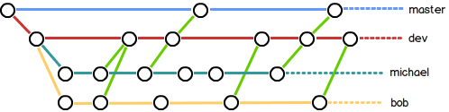
5.1 分支与标签管理
分支策略
首先，master分支应该是非常稳定的，也就是仅用来发布新版本，平时不能在上面干活；
那在哪干活呢？干活都在dev分支上，也就是说，dev分支是不稳定的，到某个时候，比如1.0版本发布时，再把dev分支合并到master上，在master分支发布1.0版本；
你和你的小伙伴们每个人都在dev分支上干活，每个人都有自己的分支，时不时地往dev分支上合并就可以了。
合并分支时，加上--no-ff参数就可以用普通模式合并，合并后的历史有分支，能看出来曾经做过合并，而fast forward合并就看不出来曾经做过合并。

Slide 16
5.1 分支与标签管理
创建标签：git tag v1.0
查看标签：git tag
创建带有描述信息的标签：git tag -a v0.1 -m "version 0.1 released" 1094adb
用命令git show <tagname>可以看到说明文字
如果打错了，可以删除：git tag –d v0.1
还可以将标签推到远程仓库：git push origin v1.0
删除远程标签需要先删除本地标签：git tag -d v0.9/git push origin :refs/tags/v0.9

Slide 17
6.1 GITHUB使用及个人主页搭建

Slide 18
QA

